Slide 1
工程數學
第三章 拉普拉斯轉換

Slide 2
課程大綱
3.1 簡介
3.2 常見函數之拉普拉斯轉換
3.3 拉普拉斯轉換的性質
3.4 特殊函數的拉普拉斯轉換
3.5 拉普拉斯反轉換
3.6 應用

Slide 3

3.1 簡介
轉換
  將一個較複雜的問題轉換成另一個比較簡單的問題，以便求解
  將較複雜之問題轉換成吾人所熟悉且已有解答的問題，再利用現有之解加以類比而獲得問題的答案
拉普拉斯轉換
  拉普拉斯轉換 (Laplace Transform) 是一種積分轉換
  拉普拉斯轉換法可將微分方程式轉換成代數方程式
  拉普拉斯轉換在力學、電學、自動控制等，均有相當重要的應用
  拉普拉斯轉換的定義：

Slide 4
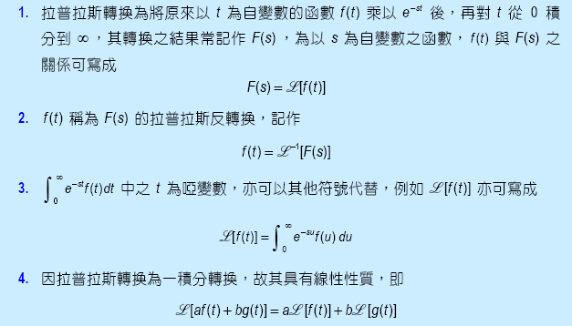
3.1 簡介
拉普拉斯轉換的符號

Slide 5
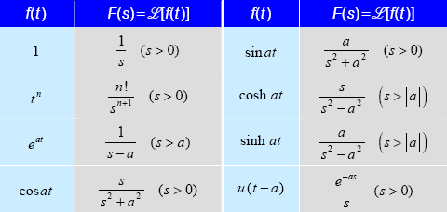
3.2 常見函數之拉普拉斯轉換
常見函數之拉普拉斯轉換公式

Slide 6
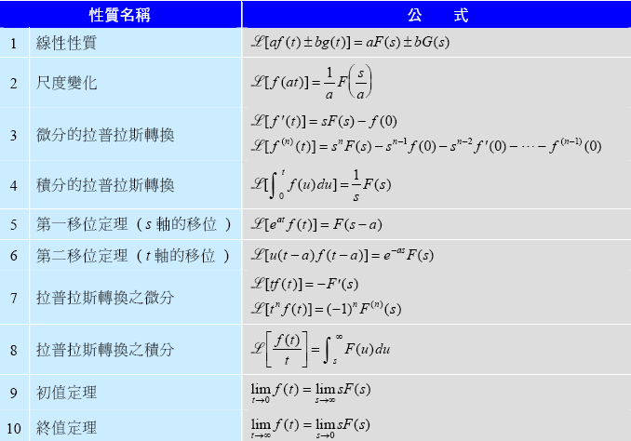
3.3 拉普拉斯轉換的性質
拉普拉斯轉換的性質：

Slide 7
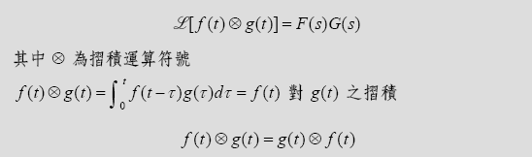
3.3 拉普拉斯轉換的性質
摺積定理：

Slide 8

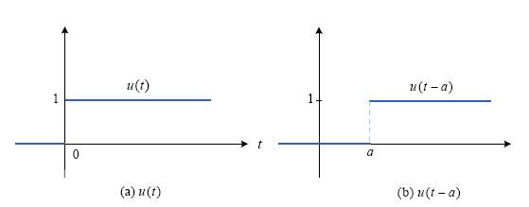

3.4 特殊函數的拉普拉斯轉換
單位階梯函數
單位階梯函數的拉普拉斯轉換

Slide 9
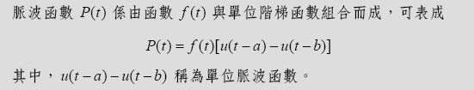
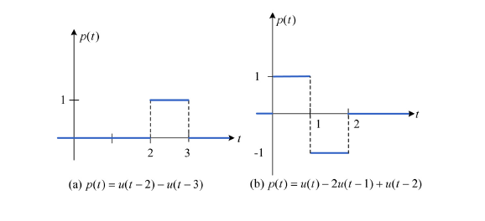
3.4 特殊函數的拉普拉斯轉換
脈波函數

Slide 10

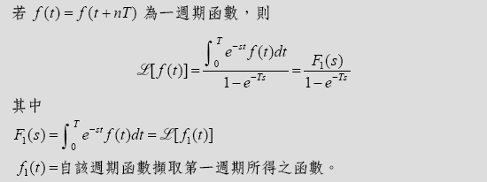
3.4 特殊函數的拉普拉斯轉換
週期函數
週期函數的拉普拉斯轉換

Slide 11
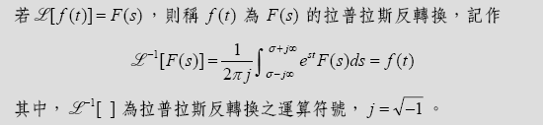
3.5 拉普拉斯反轉換
拉普拉斯反轉換
拉普拉斯反轉換的求法
  依照拉普拉斯反轉換之定義
  查拉普拉斯轉換表
  利用拉普拉斯轉換的性質
  部分分式法

Slide 12
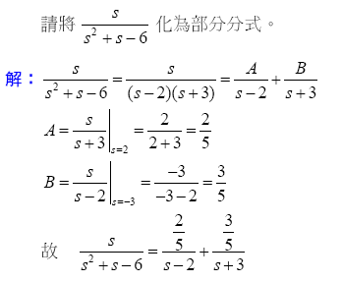
3.5 拉普拉斯反轉換
部分分式法

Slide 13
3.6 應用
拉普拉斯轉換的應用
  瑕積分的計算
  微分方程式的求解
  積分方程式的求解
  力學的應用 ( 二階系統 )
  電學的應用 ( 二階系統 )

Slide 14
3.6 應用
拉普拉斯轉換的應用
  瑕積分的計算
  微分方程式的求解
  積分方程式的求解
  力學的應用 ( 二階系統 )
  電學的應用 ( 二階系統 )

Slide 15
3.6 應用
拉普拉斯轉換的應用
  瑕積分的計算
  微分方程式的求解
  積分方程式的求解
  力學的應用 ( 二階系統 )
  電學的應用 ( 二階系統 )

Slide 16
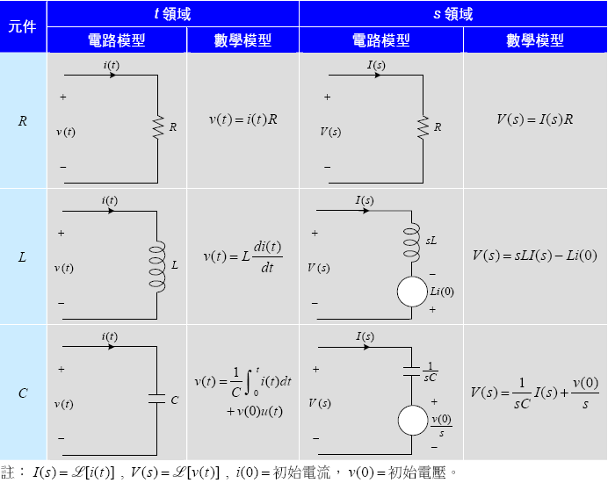
3.6 應用
R 、 L 、 C元件在 t 領域及 s 領域之對應模型

